Slide 1
Greedy Algorithms
Michael Tsai

Slide 2
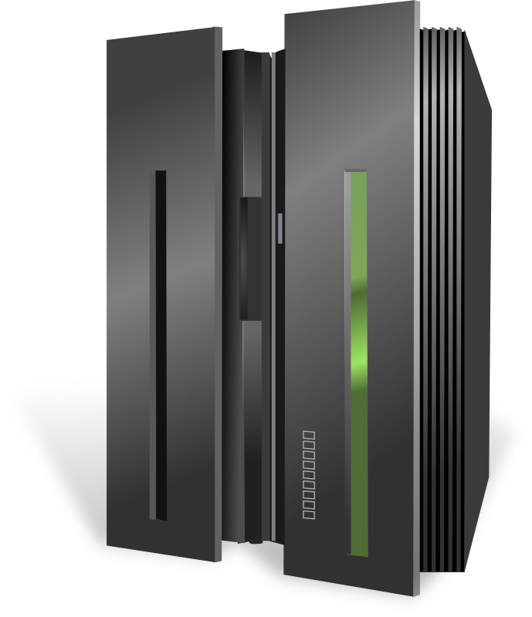
超級電腦排程問題
4
時間
需要交給超級電腦的工作若干
每樣工作有選定的開始與結束時間
如何選出一組可以執行的工作(執行時間不重疊), 使這些工作的數量最大?

Slide 3






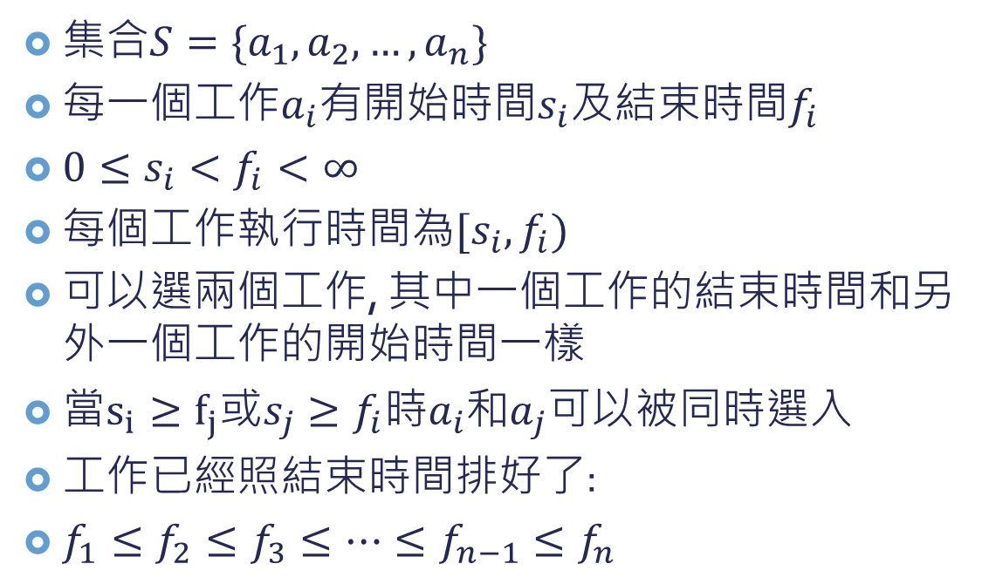
問題定義

Slide 4
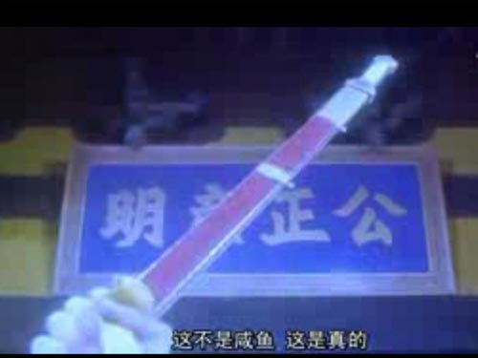
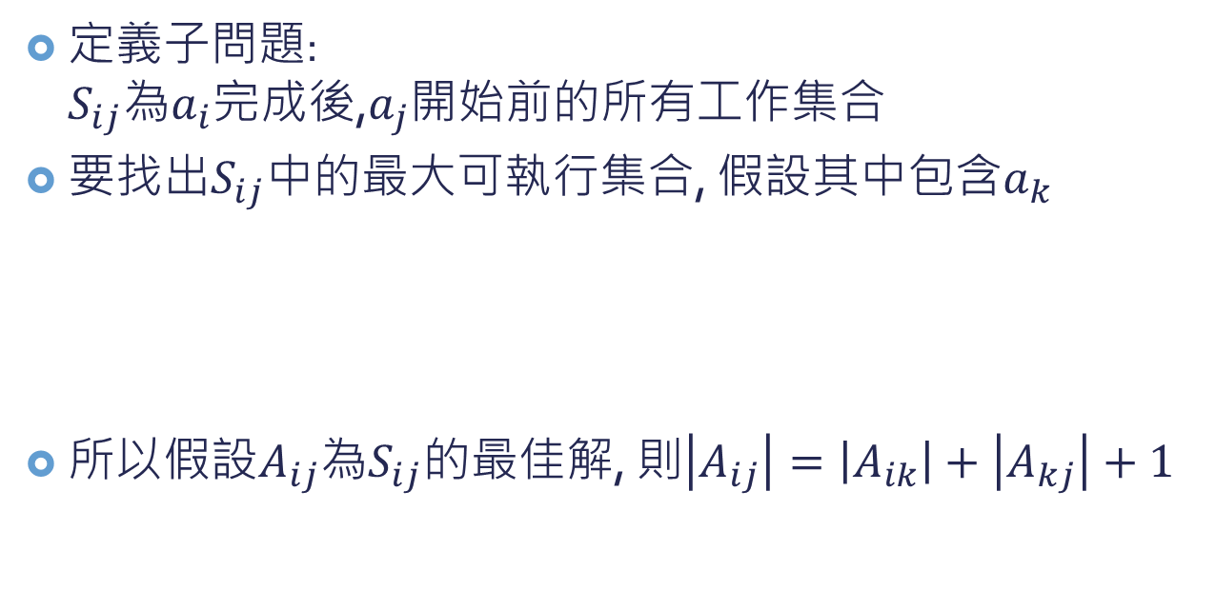



先請出神聖的dynamic programming 尚方寶劍

Slide 5
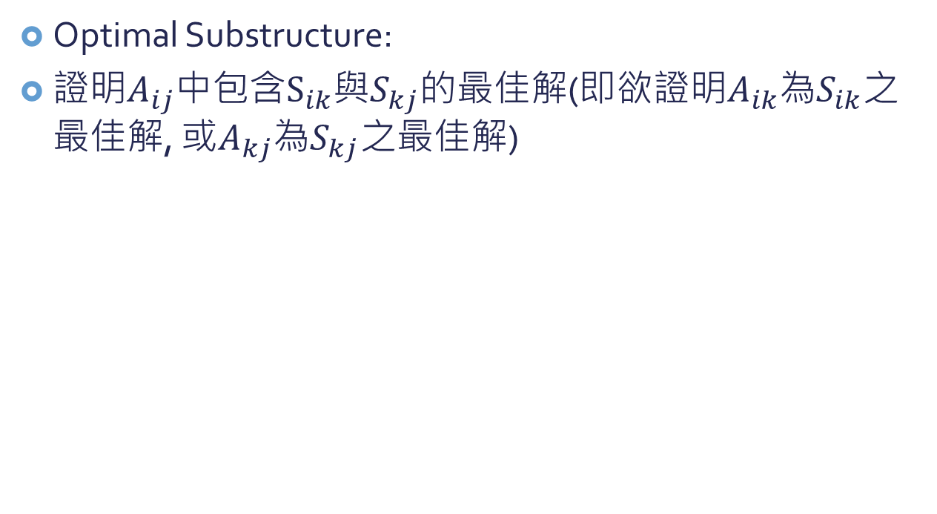






Dynamic programming 尚方寶劍

Slide 6






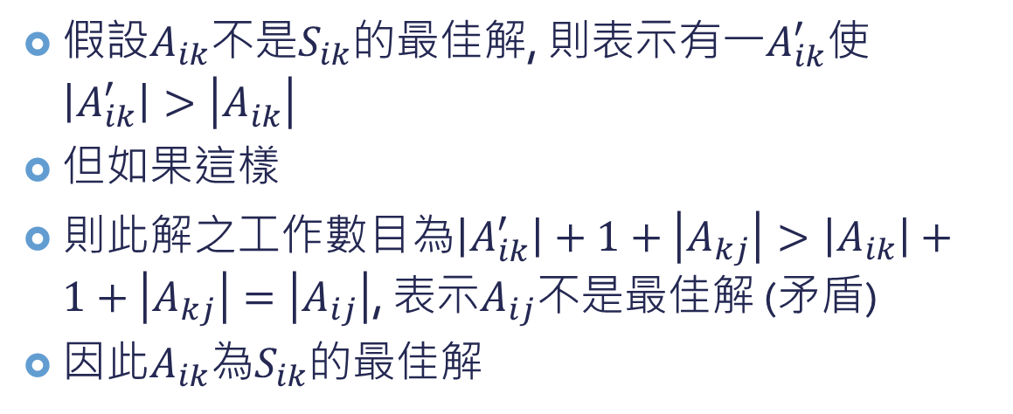

Optimal Substructure
有Optimal substructure, 可以用DP解!

Slide 7
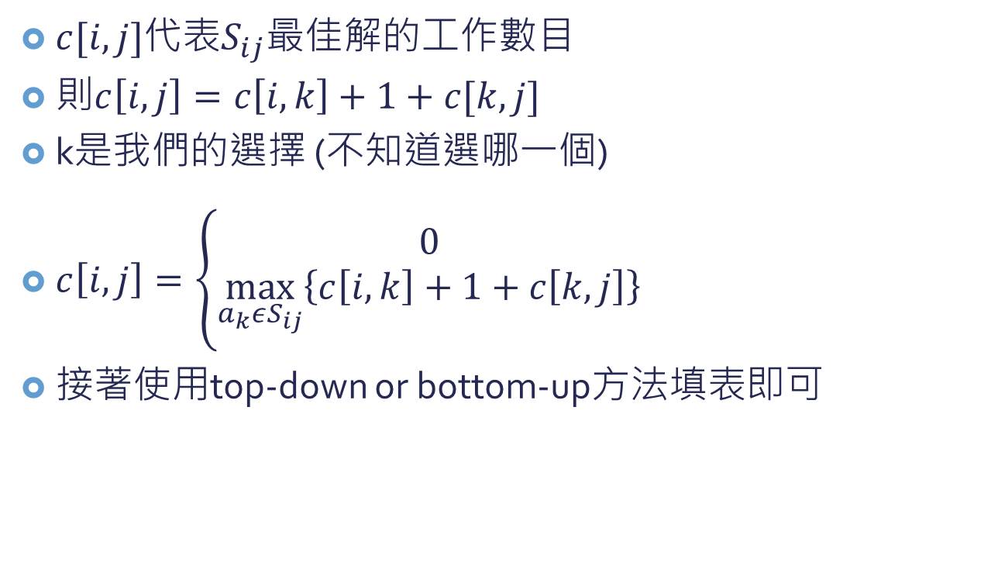


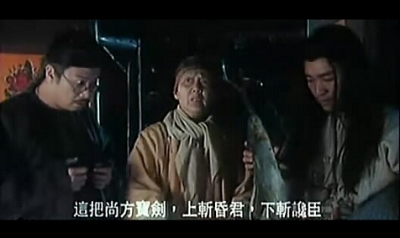
接下來怎麼解呢?
如果我們可以證明我們知道呢?
等等, 我們需要用到尚方寶劍嗎?

Slide 8
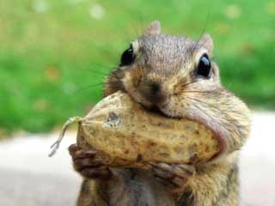





Greedy Algorithm
Greedy choice
某些問題, 我們可以知道怎麼做選擇!
此稱為greedy choice
如果greedy choice為optimal choice, 再加上optimal substructure, 我們就可以非常快速的得到解!

Slide 9
怎麼做出選擇? (創造力)
每次都選最早開始的工作
每次都選花最少時間的工作
每次都選跟其他最少衝突的工作
反例
反例
反例
2
3
1

Slide 10
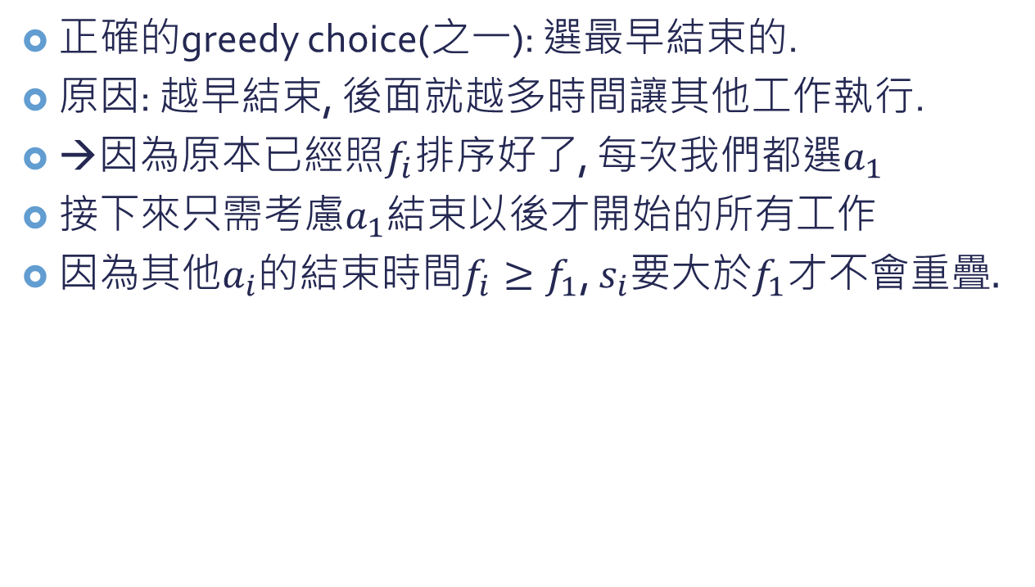





Greedy choice

Slide 11
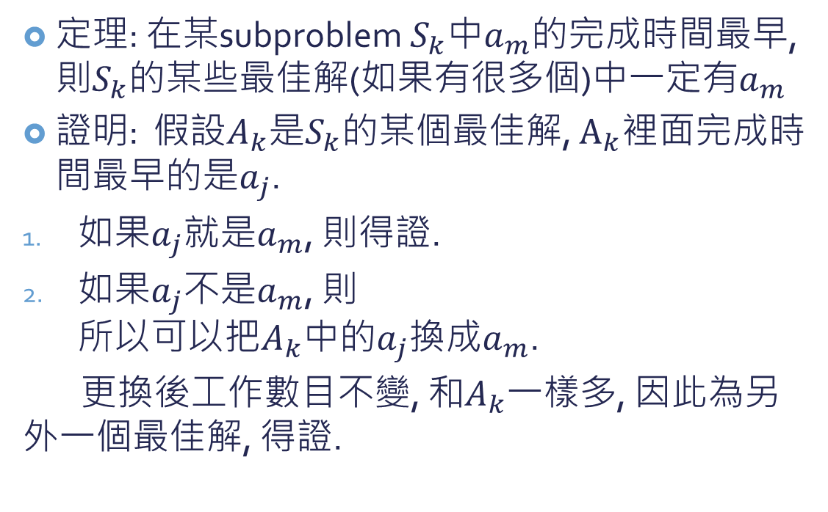


證明greedy choice是正確的!
其他的

Slide 12
結論: 有時候並不需要DP!
DP可以用, 但是慢很多. (殺雞不用尚方寶劍)
Greedy algorithm通常使用top-down 的方法:
根據目前知道的事情選出最好的選擇
繼續解用了這個選擇之後的subproblem
重複以上一直到subproblem可以直接解掉
重點: 請確定(要證明)greedy choice一定會出現在最佳解裡面!!!

Slide 13
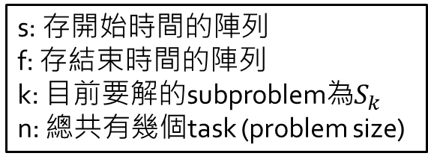
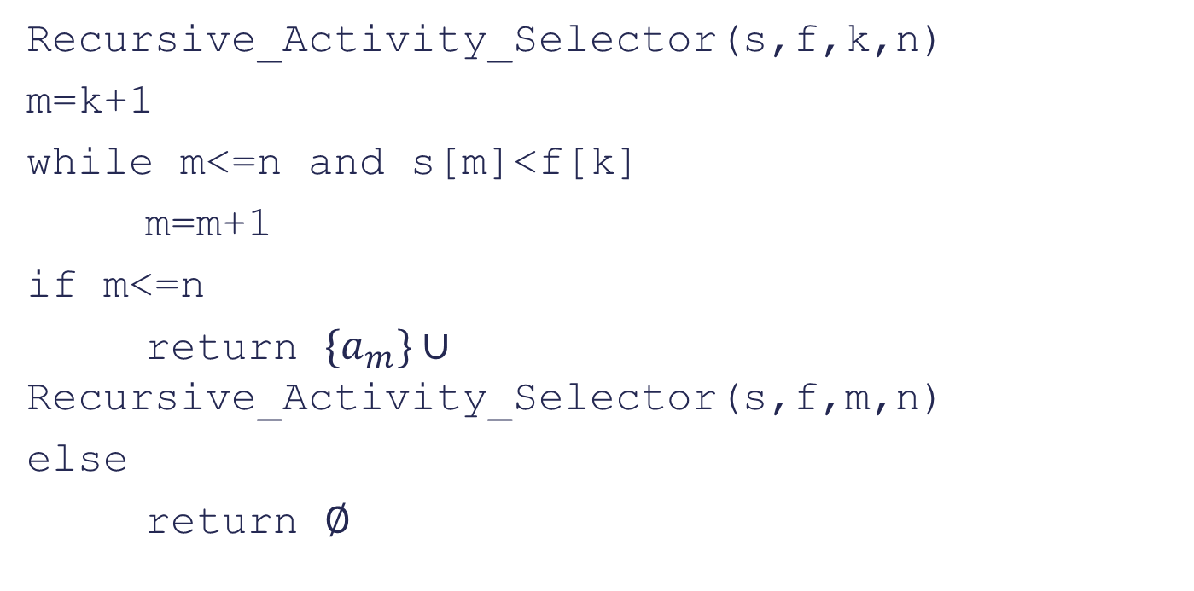

來個pseudo-code
選完greedy choice以後只剩下 一個recursive call在最後: tail recursive

Slide 14
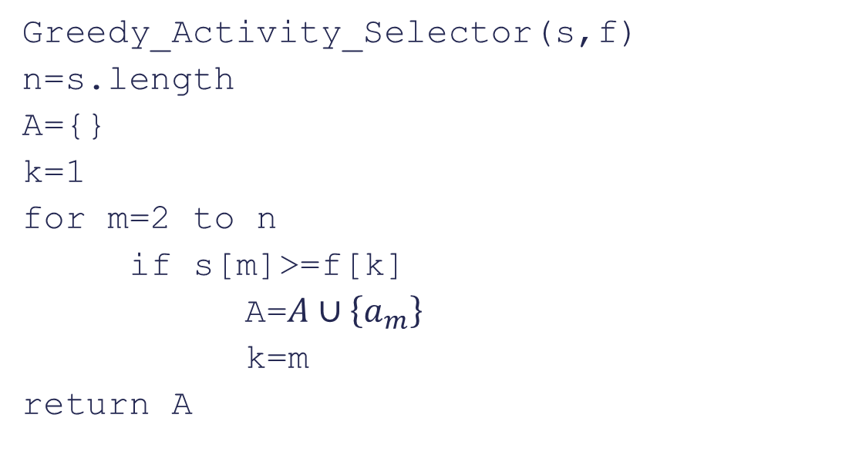
來個pseudo-code

Slide 15
什麼問題可以使用greedy algorithm來解?
如果做出一個choice之後, 可以找到剩下要解的單一個subproblem (定義好subproblem)
有greedy property. (必須證明最佳解裡面一定有greedy choice)
有optimal substructure (必須證明大問題的最佳解裡面有小問題的最佳解)
1.999. 決定要怎麼做greedy choice.

Slide 16

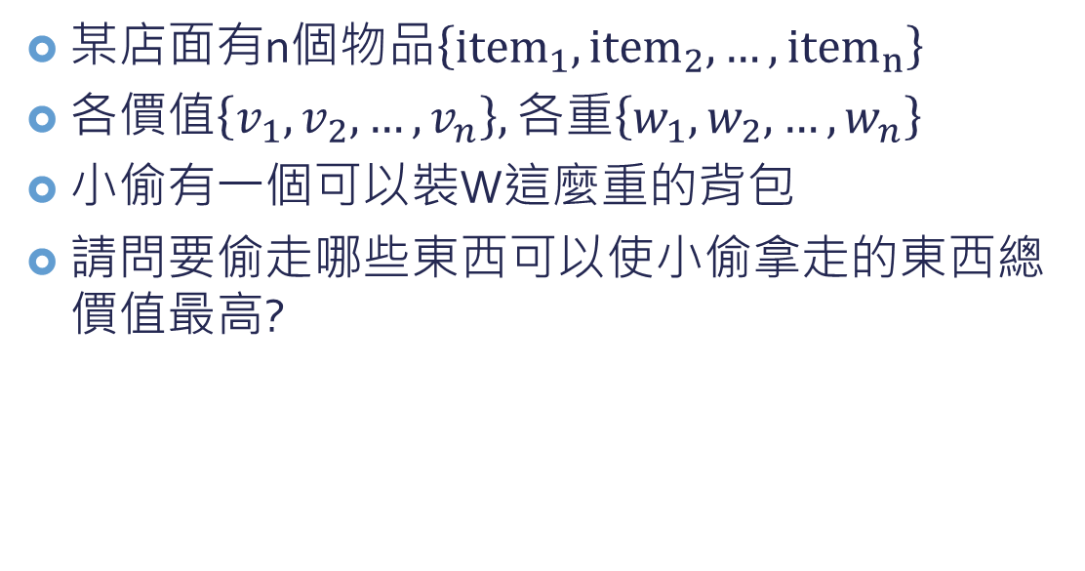
0-1背包問題

Slide 17
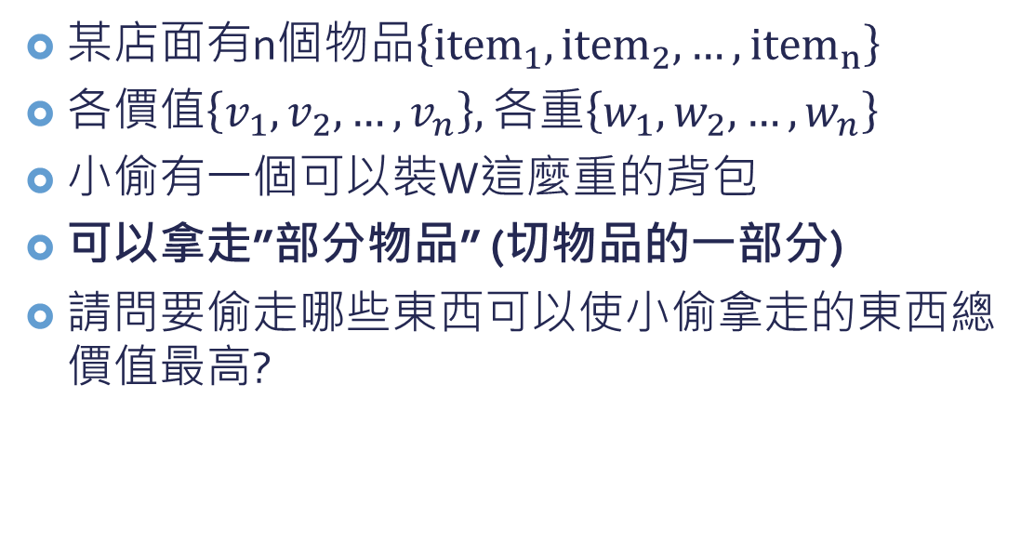
fractional背包問題

Slide 18
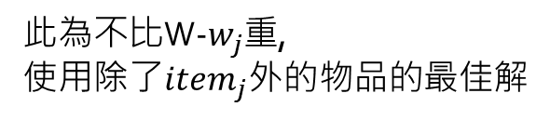


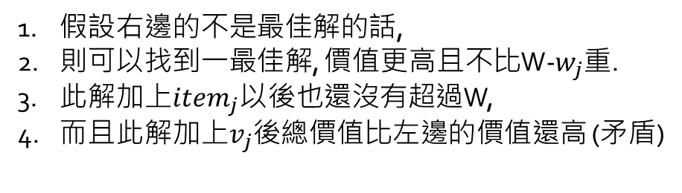
背包問題的optimal substructure
定理:
不比W重的最佳解
證明: (適用於0-1 & fractional 背包問題)

Slide 19
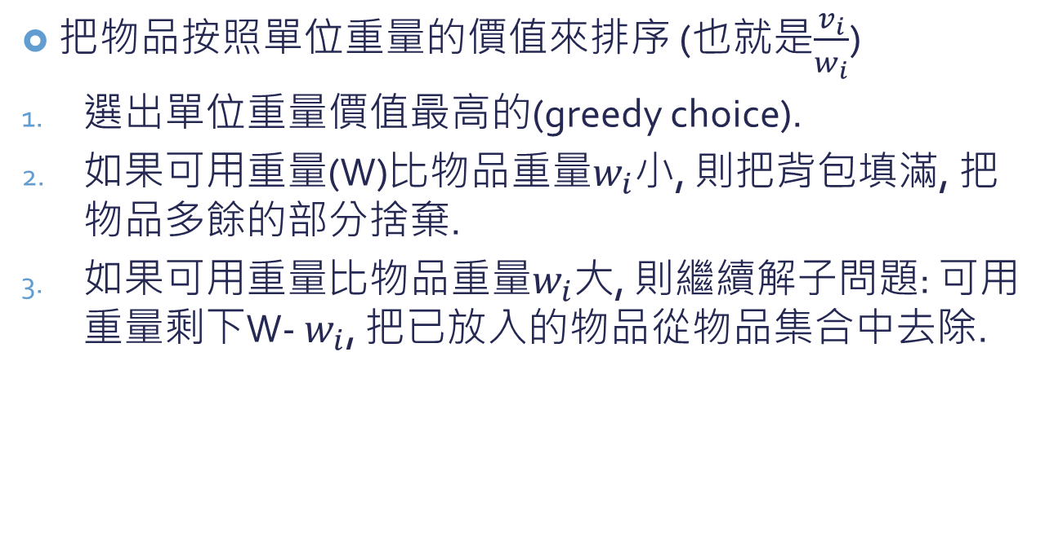
Fractional 背包問題的greedy choice

Slide 20
證明fractional背包問題有greedy property
其實就是要證明, (某些)最佳解裡面有greedy choice
通常使用的方法:
假設可以拿到最佳解.
最佳解裡面如果已經有greedy choice的話, 則得證.
最佳解裡面如果沒有greedy choice的話, 則想辦法把最佳解裡面的一些東西和greedy choice互換. 結果發現這個新解跟greedy choice一樣好 (也是一個最佳解) 或者發現這個新解更好 (矛盾, 所以最佳解裡面不可能沒有greedy choice)

Slide 21
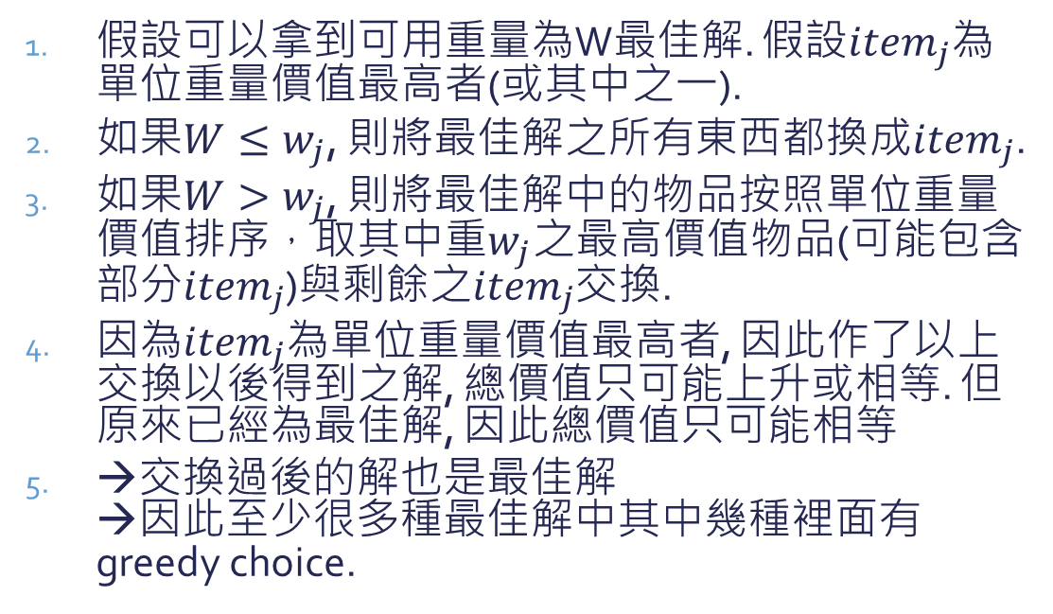
證明fractional背包問題有greedy property

Slide 22
此一greedy choice不適用於0-1背包問題!
反例:
20
50
50
50
50
30
20
30
30
20
10
10
10
總價值
$60
$100
$120
$220
$160
$180
單位重量價值
$6
$5
$4
注意: 但是這不代表這個問題一定沒有greedy property! 只是表示這個greedy choice不是正確的!
最佳解, 但是沒有greedy choice!
因為如果有空間沒有用到, 就會使單位重量的價值下降!!

Slide 23

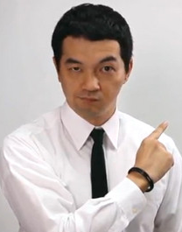
Huffman codes
 | a | b | c | d | e | f
出現次數 | 45k | 13k | 12k | 16k | 9k | 5k
Fixed-length codeword | 000 | 001 | 010 | 011 | 100 | 101
Variable-length codeword | 0 | 101 | 100 | 111 | 1101 | 1100
總共需要300 Kb
總共需要224 Kb
再省25%
越不常出現的字, codeword應該越長!

Slide 24
Prefix code
定義: 某個code中, 沒有任何一個codeword是另外一個codeword的prefix, 則稱為prefix code.
Encode: “abc”→”0 101 100”
Decode: “0 101 100”→”abc”
使用右邊的decoding tree, 走到leaf就解出一個字母
Prefix code就不會有混淆的狀況 產生.
例: a=001 b=00 c=1 那看到001是 “a” or “bc”?
注意: 此非binary search tree!
0
1
a
0
1
0
1
0
1
c
b
d
0
1
f
e

Slide 25
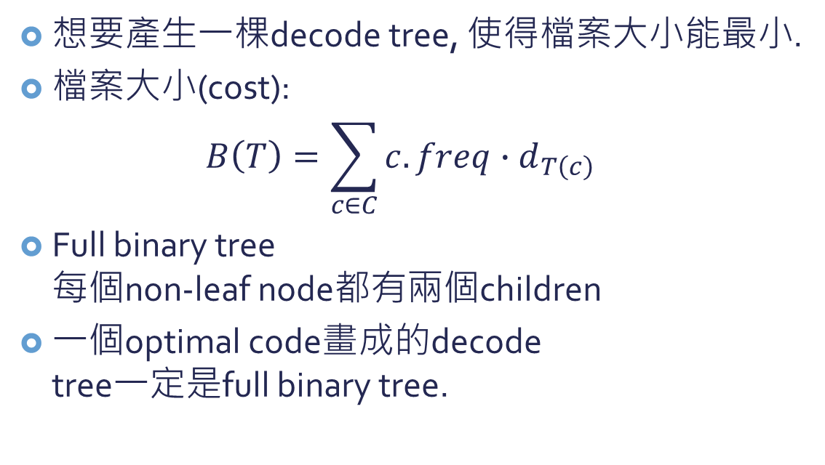
如何產生最佳的code呢?
0
1
a
0
1
0
1
0
1
c
b
d
0
1
f
e

Slide 26
Huffman code
Huffman發明了一種使用greedy algorithm產生optimal prefix code的方法, 稱為Huffman Code
0
100
0
55
30
1
0
1
1
14
25
0
1
0
1
f:5
e:9
d:16
c:12
b:13
a:45

Slide 27

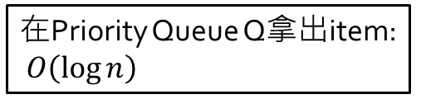

Pseudo-code
Huffman(C)
n=|C|
Q=C
for i=1 to n-1
allocate a new node z
z.left=Extract_Min(Q)
z.right=Extract_Min(Q)
z.freq=z.left.freq+z.right.freq
Insert(Q,z)
return Extract_Min(Q)

Slide 28
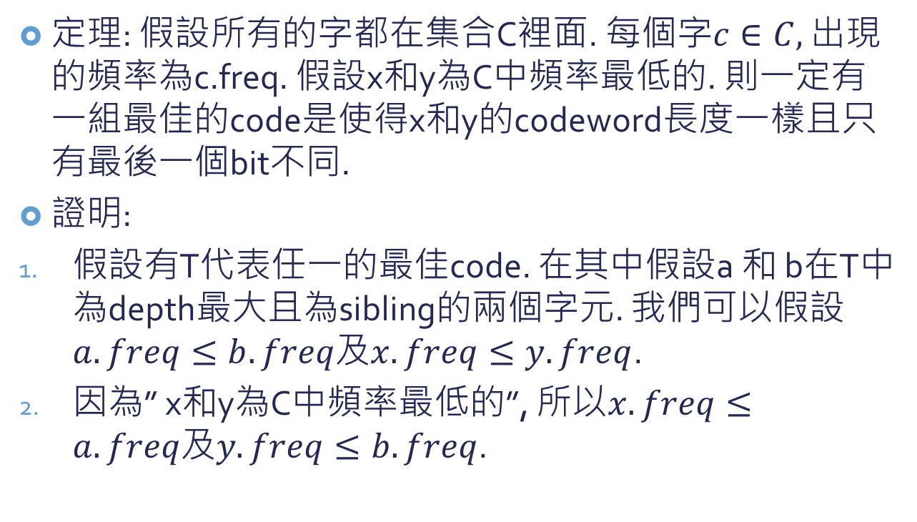
證明最佳解裡面一定有greedy choice

Slide 29
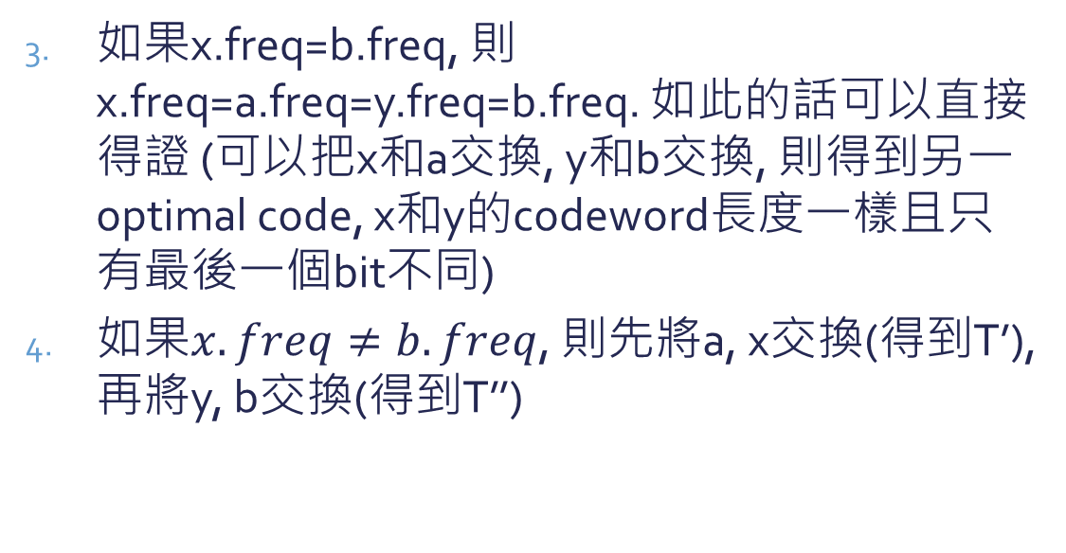
證明最佳解裡面一定有greedy choice
T’
T’’
T
x
a
a
y
y
b
b
x
b
x
y
a

Slide 30
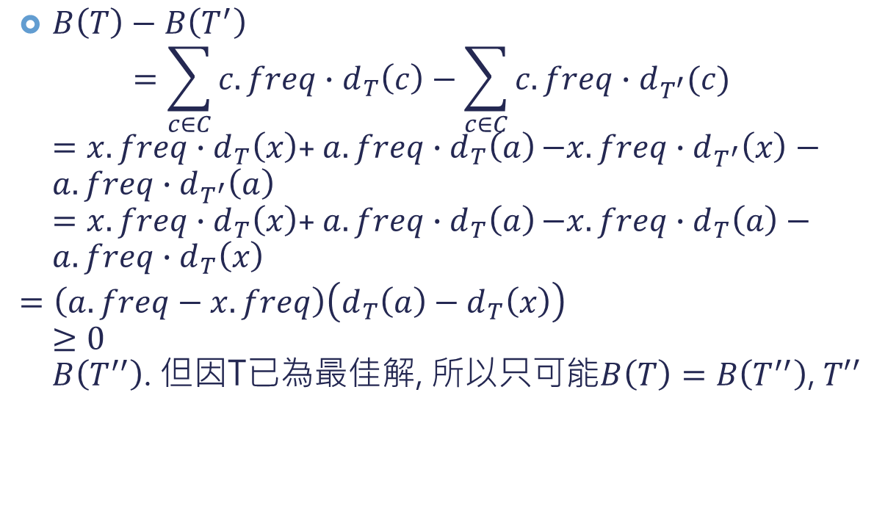
T
T’
x
a
y
y
a
b
x
b

Slide 31


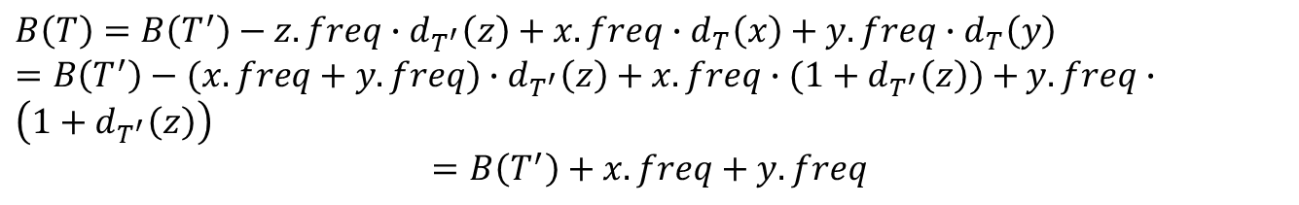
證明題目有optimal substructure
T
T為C之最佳解
x
y
最佳解為T’
z為一新字元, z.freq=x.freq+y.freq
T’
z

Slide 32


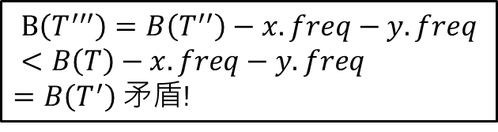
證明題目有optimal substructure
T
假設不是的話
則有T’’為C之最佳解
T為C之最佳解
x
y
將x,y替換成z
最佳解為T’
T’
得到T’’’
z

